Slide 1
ARAE 화면 설계서
SKN20기_FINAL_3팀 WE

Slide 2
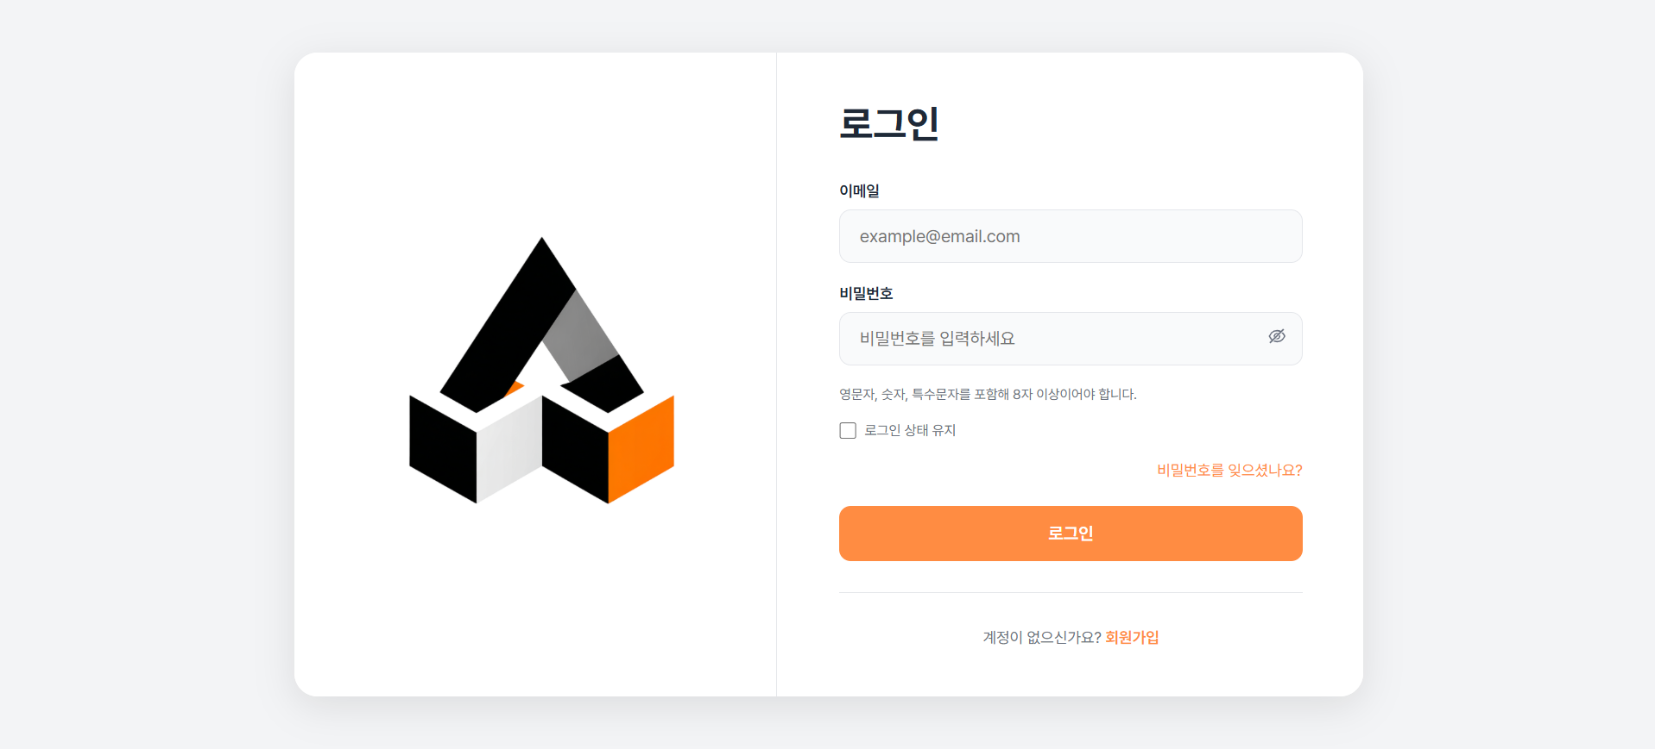
AUTH-01 로그인
/auth
기능 설계
1
회원가입
사용자 행동: 비로그인 사용자가 회원가입 링크를 클릭한다.
시스템 반응: 회원가입 화면(AUTH-02)으로 이동한다.
2
로그인
사용자 행동: 사용자가 이메일과 비밀번호를 입력하고 로그인 버튼을 클릭한다.
시스템 반응: 인증 성공 시 채팅 메인(CHAT-01)으로 이동하고, 실패 시 오류 메시지를 노출한다.
4
3
3
비밀번호 재설정
사용자 행동: 사용자가 비밀번호 찾기 링크를 클릭한다.
시스템 반응: 비밀번호 재설정 화면(AUTH-03)으로 전환한다.
2
1
4
로그인 상태 유지
사용자 행동: 사용자가 로그인 상태 유지 체크박스를 선택한다.
시스템 반응: 로그인 성공 시 세션 유지 옵션을 적용한다.
03

Slide 3
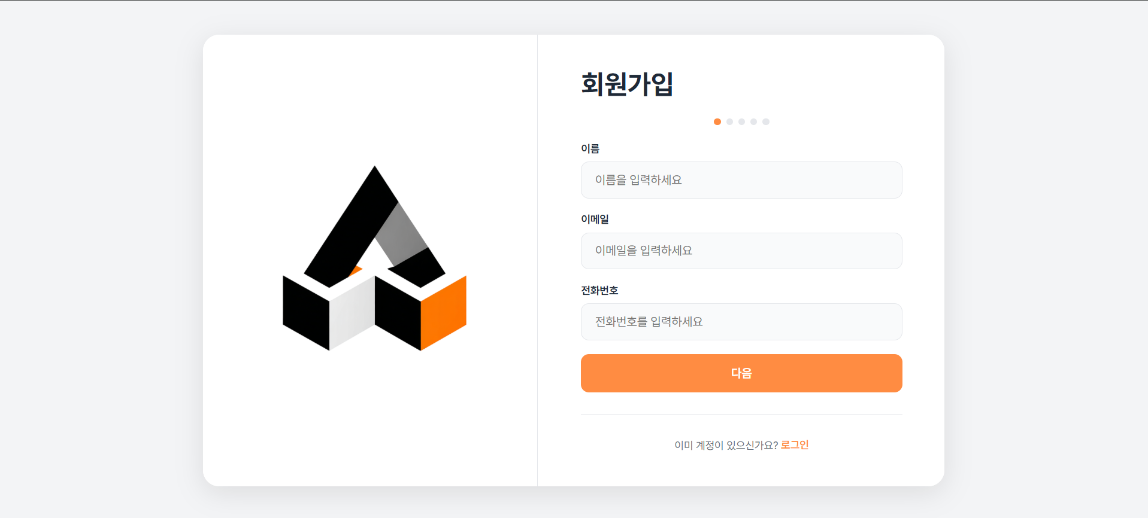
AUTH-02 회원가입
/auth
기능 설계
1
기본 정보 입력
사용자 행동: 사용자가 이름, 이메일, 전화번호를 입력한다.
시스템 반응: ‘다음’ 버튼이 활성화되고 다음 단계로 이동한다.
1
2
이메일 인증
사용자 행동: 사용자가 인증번호 전송 또는 인증하기 버튼을 클릭한다.
시스템 반응: 인증 성공 시 비밀번호 설정 단계로 전환한다.
2
3
3
가입 완료
사용자 행동: 사용자가 비밀번호와 확인값을 입력하고 완료를 선택한다.
시스템 반응: 가입 완료 화면을 표시한 후 로그인 뷰로 이동한다.
04

Slide 4
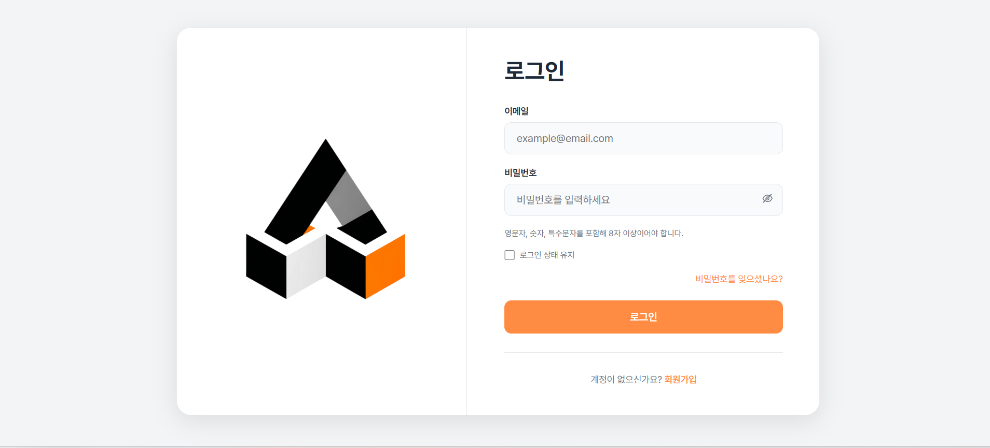
AUTH-03 비밀번호 재설정
/auth
기능 설계
1
인증번호 요청
사용자 행동: 사용자가 가입 이메일을 입력하고 전송한다.
시스템 반응: 시스템이 인증번호를 발송하고 다음 단계로 진행한다.
1
2
인증번호 확인
2
사용자 행동: 사용자가 인증번호를 입력하고 확인한다.
시스템 반응: 인증이 완료되면 새 비밀번호 입력 단계를 표시한다.
3
3
비밀번호 변경
사용자 행동: 사용자가 새 비밀번호를 입력하고 변경한다.
시스템 반응: 변경 완료 메시지를 표시하고 로그인 화면으로 돌아간다.
05

Slide 5
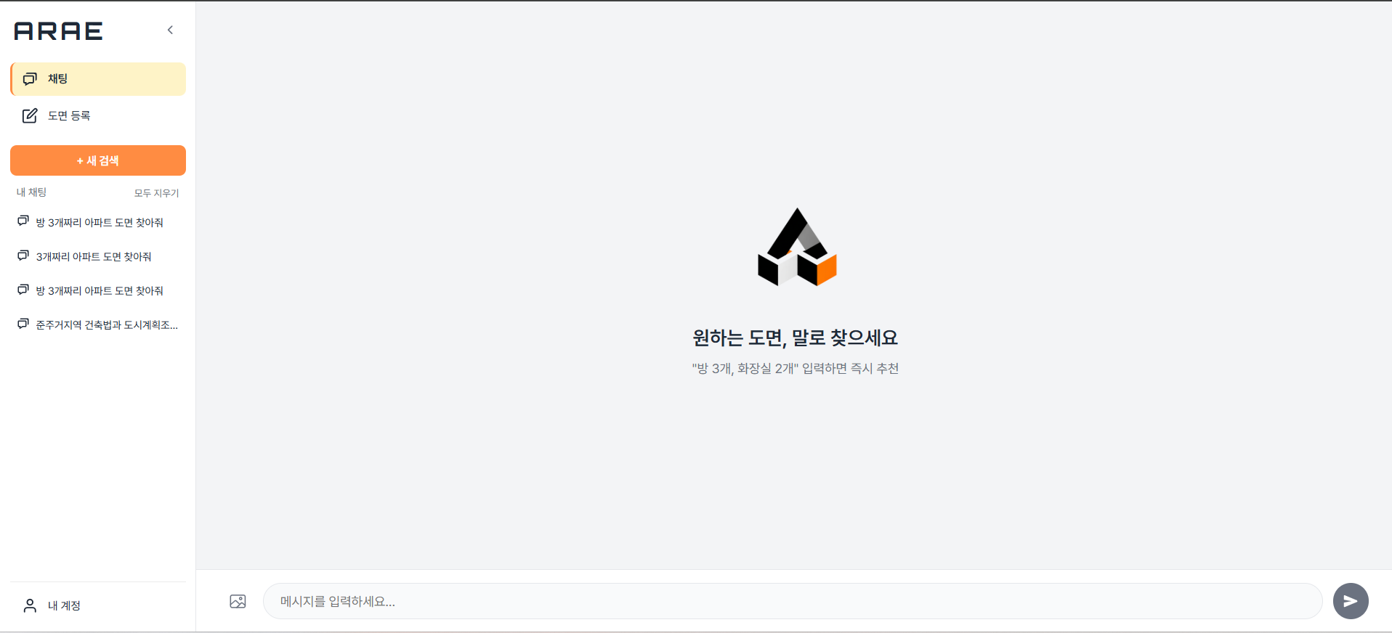
CHAT-01 채팅 메인
/main
기능 설계
1
새 검색
사용자 행동: 사용자가 새 검색 버튼을 클릭한다.
시스템 반응: 새 채팅 세션을 생성하고 입력 대기 상태로 전환한다.
4
2
메시지 전송
사용자 행동: 사용자가 메시지를 입력하고 전송 버튼을 누른다.
시스템 반응: 질의를 전송하고 AI 응답을 대화영역에 추가한다.
1
3
이미지 첨부
2
사용자 행동: 사용자가 이미지 파일을 선택한다.
시스템 반응: 이미지 미리보기를 표시한 후 메시지와 함께 전송한다.
3
4
도면등록 이동
사용자 행동: 사용자가 좌측 메뉴에서 도면등록을 클릭한다.
시스템 반응: 도면 등록/분석 화면(PLAN-01)으로 이동한다.
06

Slide 6
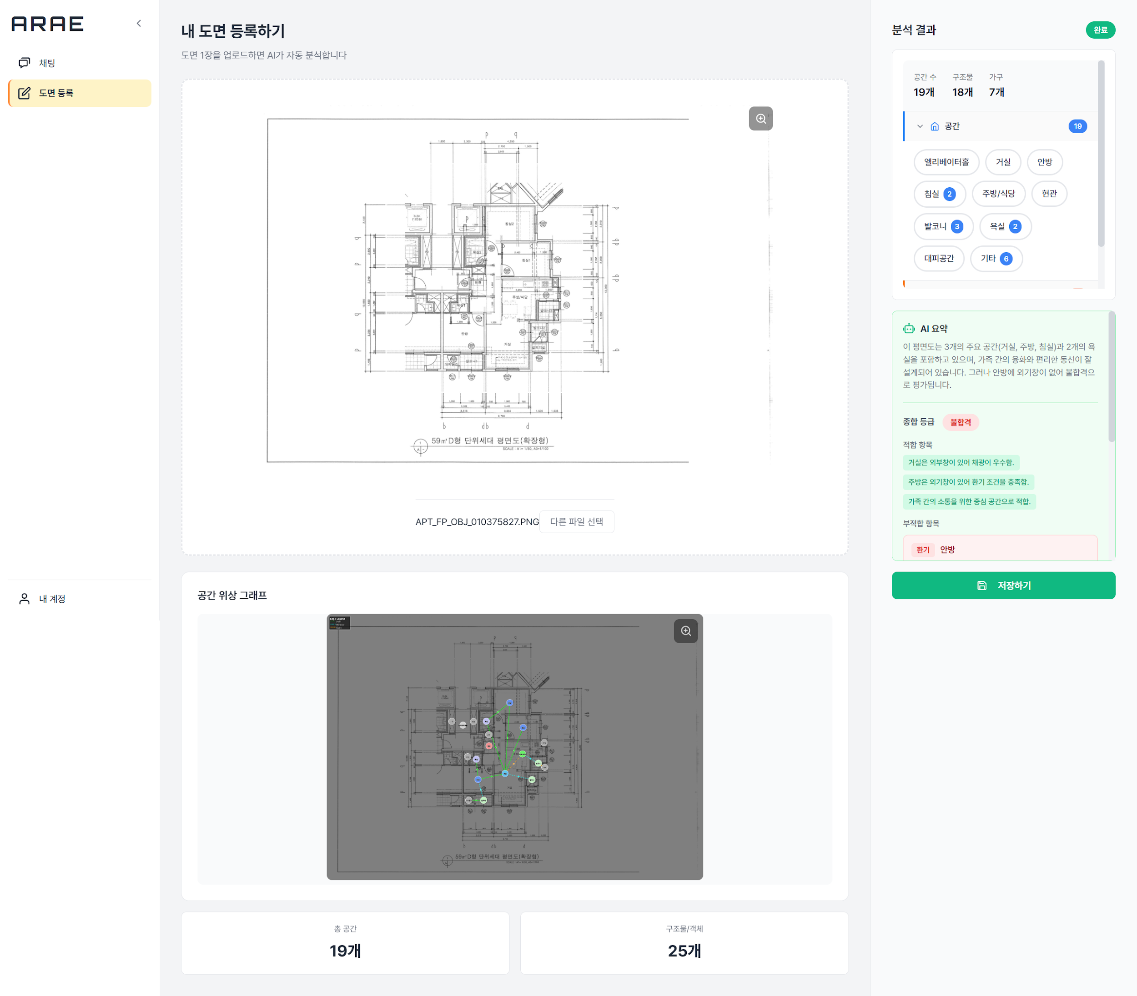
PLAN-01 도면 등록/분석
/file-upload
기능 설계
1
도면 업로드
사용자 행동: 사용자가 JPG/PNG 도면을 선택하거나 드래그해서 올린다.
시스템 반응: 업로드된 파일을 미리보기로 표시하고 분석을 시작한다.
1
2
2
분석 결과 확인
사용자 행동: 사용자가 JSON, AI 요약, 그래프 영역을 확인한다.
시스템 반응: 시스템이 분석 상태와 결과를 실시간으로 갱신한다.
4
3
결과 저장
사용자 행동: 사용자가 저장하기 버튼을 클릭한다.
시스템 반응: 확인 모달 후 DB에 분석 결과를 저장한다.
3
4
다른 파일 선택
사용자 행동: 사용자가 다른 파일 선택 버튼을 누른다.
시스템 반응: 현재 결과를 초기화하고 새 분석을 준비한다.
07

Slide 7
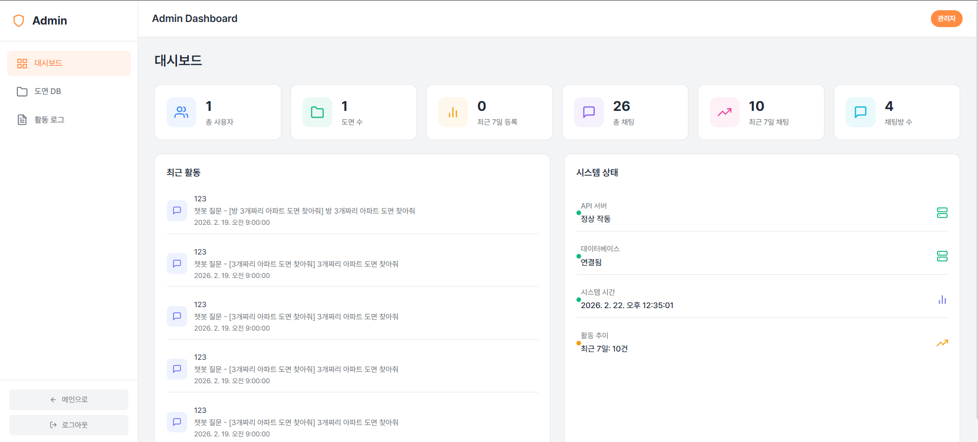
ADM-01 관리자 대시보드
/admin
기능 설계
1
통계 확인
사용자 행동: 관리자가 KPI 카드를 확인한다.
시스템 반응: 시스템이 사용자/도면/채팅 통계를 조회해 표시한다.
1
2
최근 활동 모니터링
3
사용자 행동: 관리자가 최근 활동 리스트를 확인한다.
시스템 반응: 최신 로그를 시간순으로 표시한다.
3
메뉴 이동
사용자 행동: 관리자가 좌측 메뉴를 클릭한다.
시스템 반응: 활동 로그(ADM-02), 도면 DB(ADM-03)로 이동한다.
2
08

Slide 8
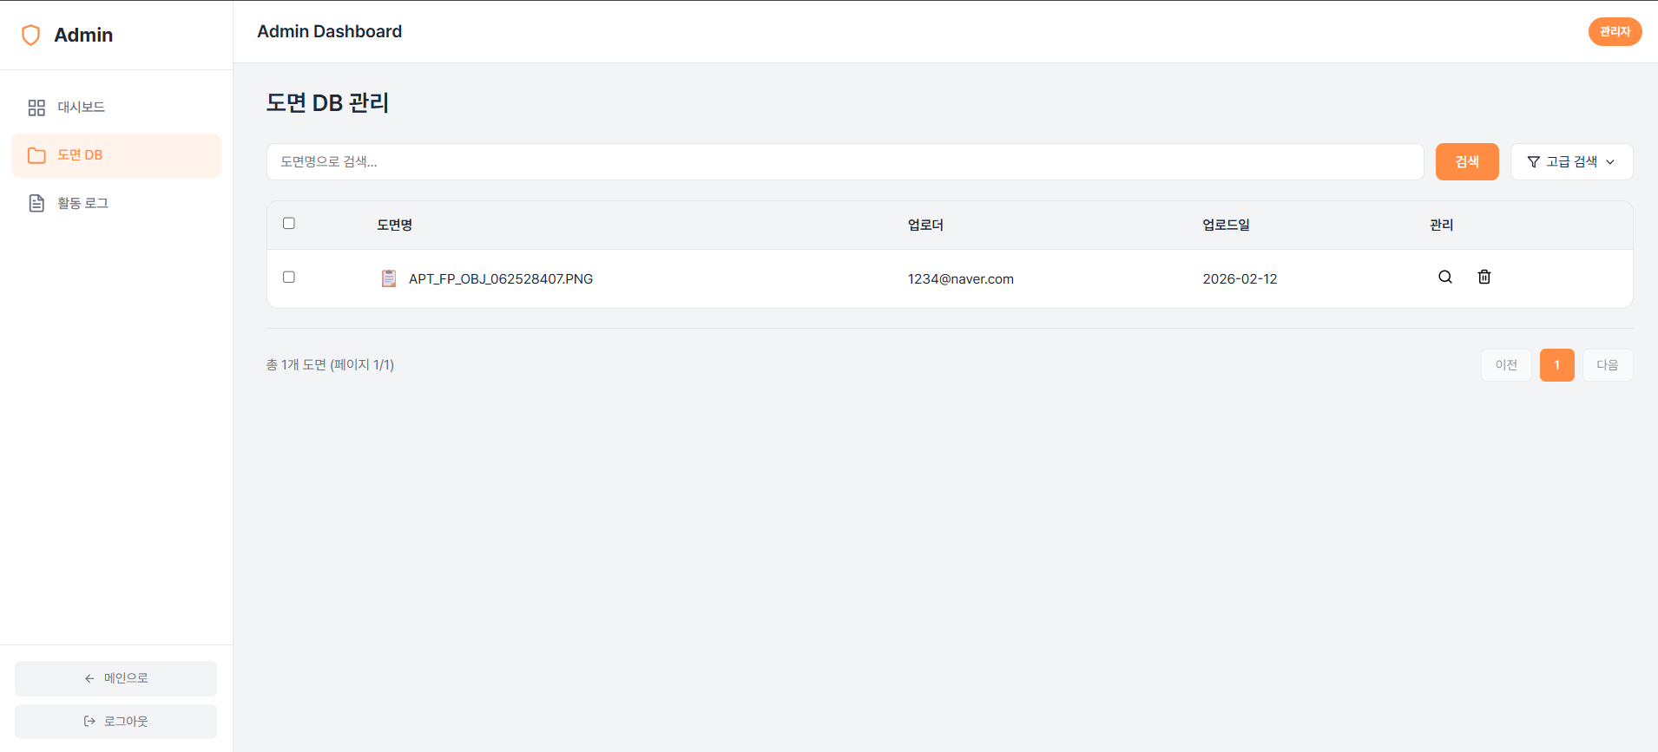
ADM-02 관리자 활동 로그
/admin/logs
기능 설계
1
기간 필터
사용자 행동: 관리자가 시작일/종료일을 선택한다.
시스템 반응: 선택한 기간 조건으로 로그를 필터링한다.
2
1
2
타입·키워드 검색
사용자 행동: 관리자가 타입 선택 또는 키워드를 입력한다.
시스템 반응: 조건에 맞는 활동 목록만 테이블에 표시한다.
3
3
상세 보기
사용자 행동: 관리자가 상세 보기 버튼을 클릭한다.
시스템 반응: 해당 로그의 세부 내역을 모달로 표시한다.
09

Slide 9
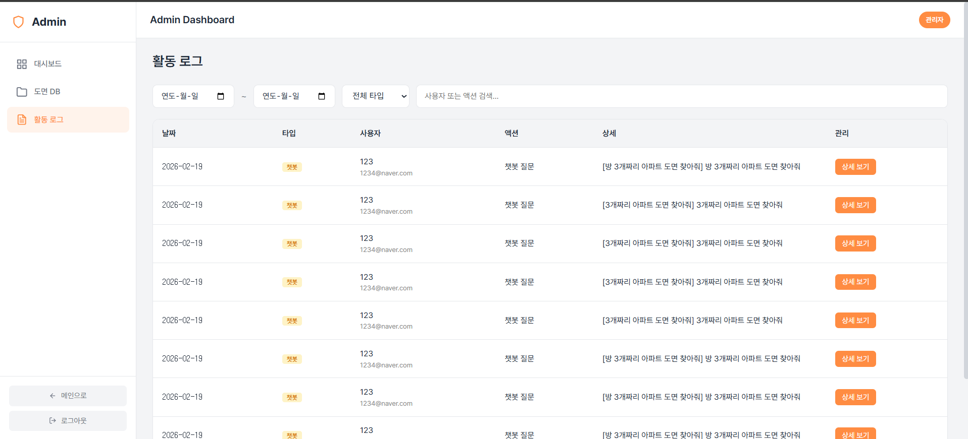
ADM-03 관리자 도면 DB
/admin/floor-plans
기능 설계
1
도면 검색
사용자 행동: 관리자가 도면명을 입력하고 검색한다.
시스템 반응: 조건에 맞는 도면 목록을 표시한다.
1
3
2
고급 검색
사용자 행동: 관리자가 고급 검색 토글을 클릭한다.
시스템 반응: 업로더, 날짜, 공간 수 조건으로 확장 검색한다.
2
3
상세 조회
사용자 행동: 관리자가 돋보기 아이콘을 클릭한다.
시스템 반응: 도면 이미지 모달을 열고 확대/축소를 지원한다.
4
삭제 처리
사용자 행동: 관리자가 단건 또는 일괄 삭제를 실행한다.
시스템 반응: 확인 절차 후 데이터를 삭제하고 목록을 갱신한다.
4
10

Slide 10
부록
Screen IDs
AUTH-01 - 로그인 (/auth)
AUTH-02 - 회원가입 (/auth)
AUTH-03 - 비밀번호 재설정 (/auth)
CHAT-01 - 채팅 메인 (/main)
PLAN-01 - 도면 등록/분석 (/file-upload)
ADM-01 - 관리자 대시보드 (/admin)
ADM-02 - 관리자 활동 로그 (/admin/logs)
ADM-03 - 관리자 도면 DB (/admin/floor-plans)
12

